Slide 1
讲一讲Redis缓存设计？

Slide 2
目 录
CONTENTS
01 缓存的收益与成本分析
02 网络编程中的文件操作
03 I/O多路复用

Slide 3

文件
文件、计算机文件（英语：computer file）是存储在某种长期储存设备或临时存储设备中的一段数据流，并且归属于计算机文件系统管理之下。

Slide 4
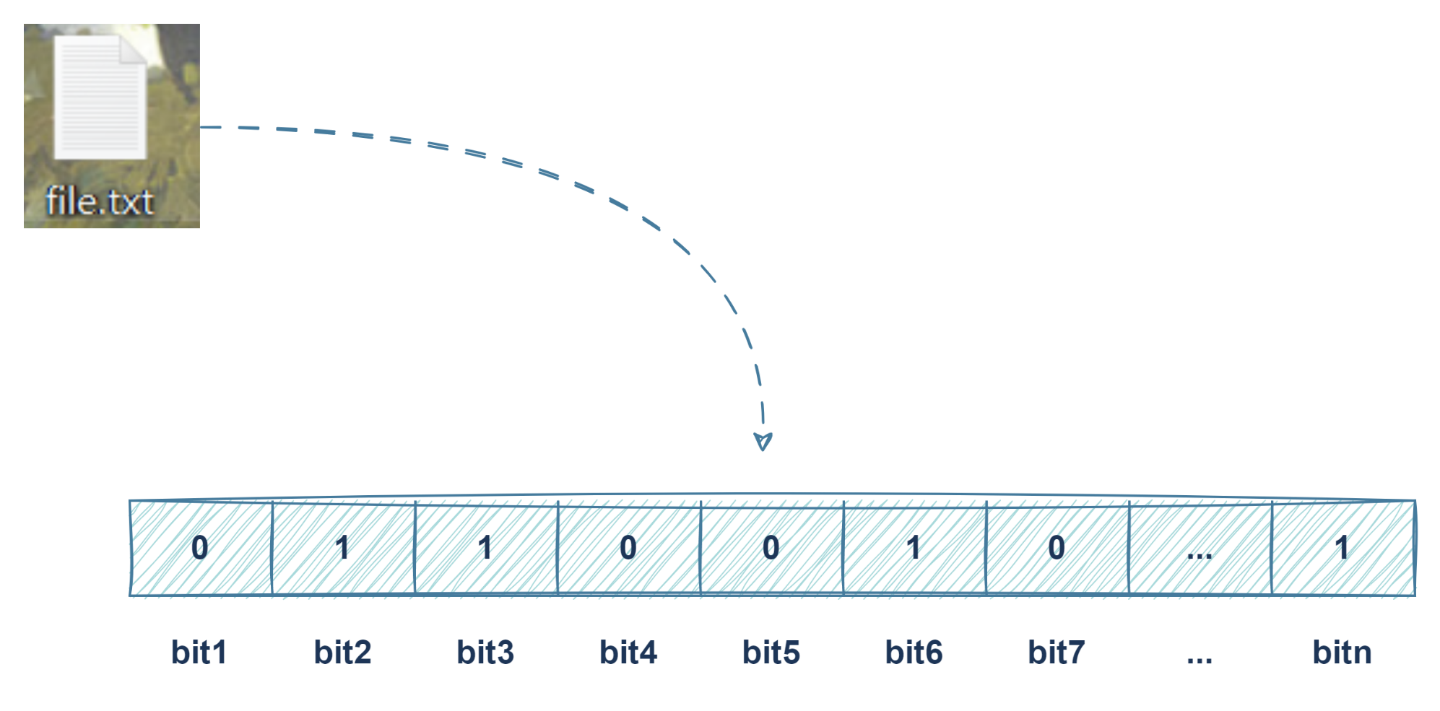
文件

Slide 5
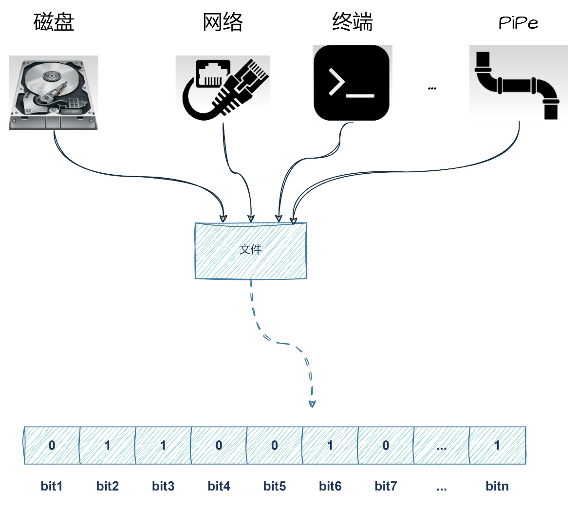
文件
Everything is file

Slide 6
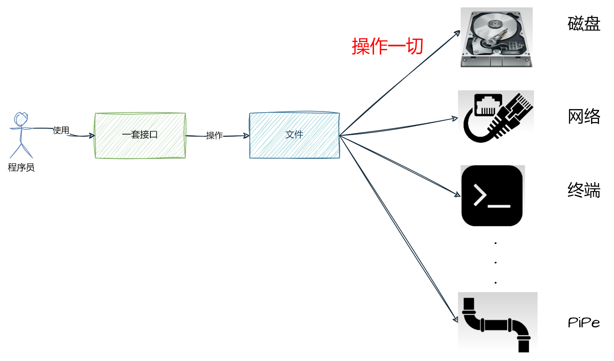
文件
一套接口来操作一切
open()
read()
write()
close()

Slide 7
文件
open函数的参数和返回值是什么？
open("file path")
?=open("file path")
read(?)
write(?)

Slide 8
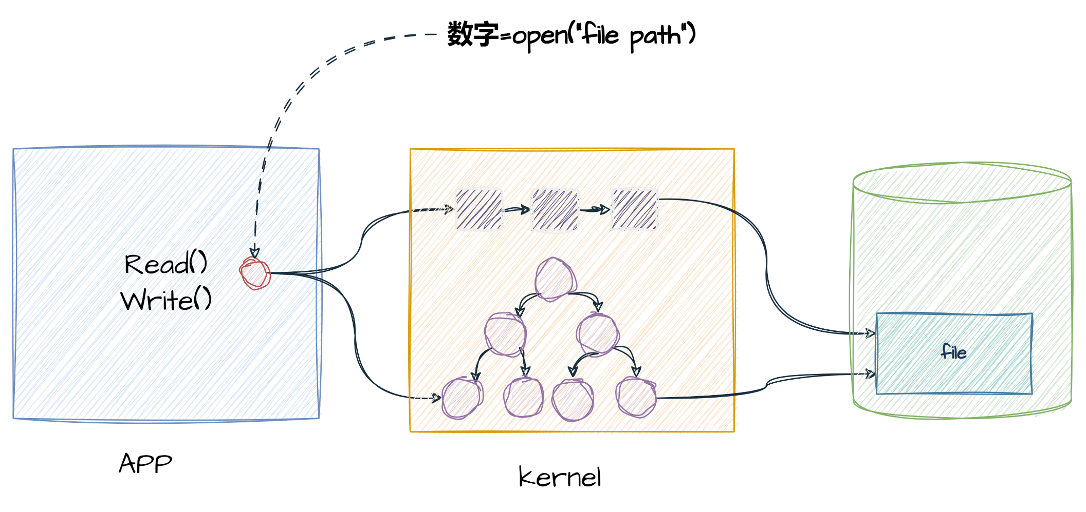
文件
open函数的参数和返回值是什么？

Slide 9
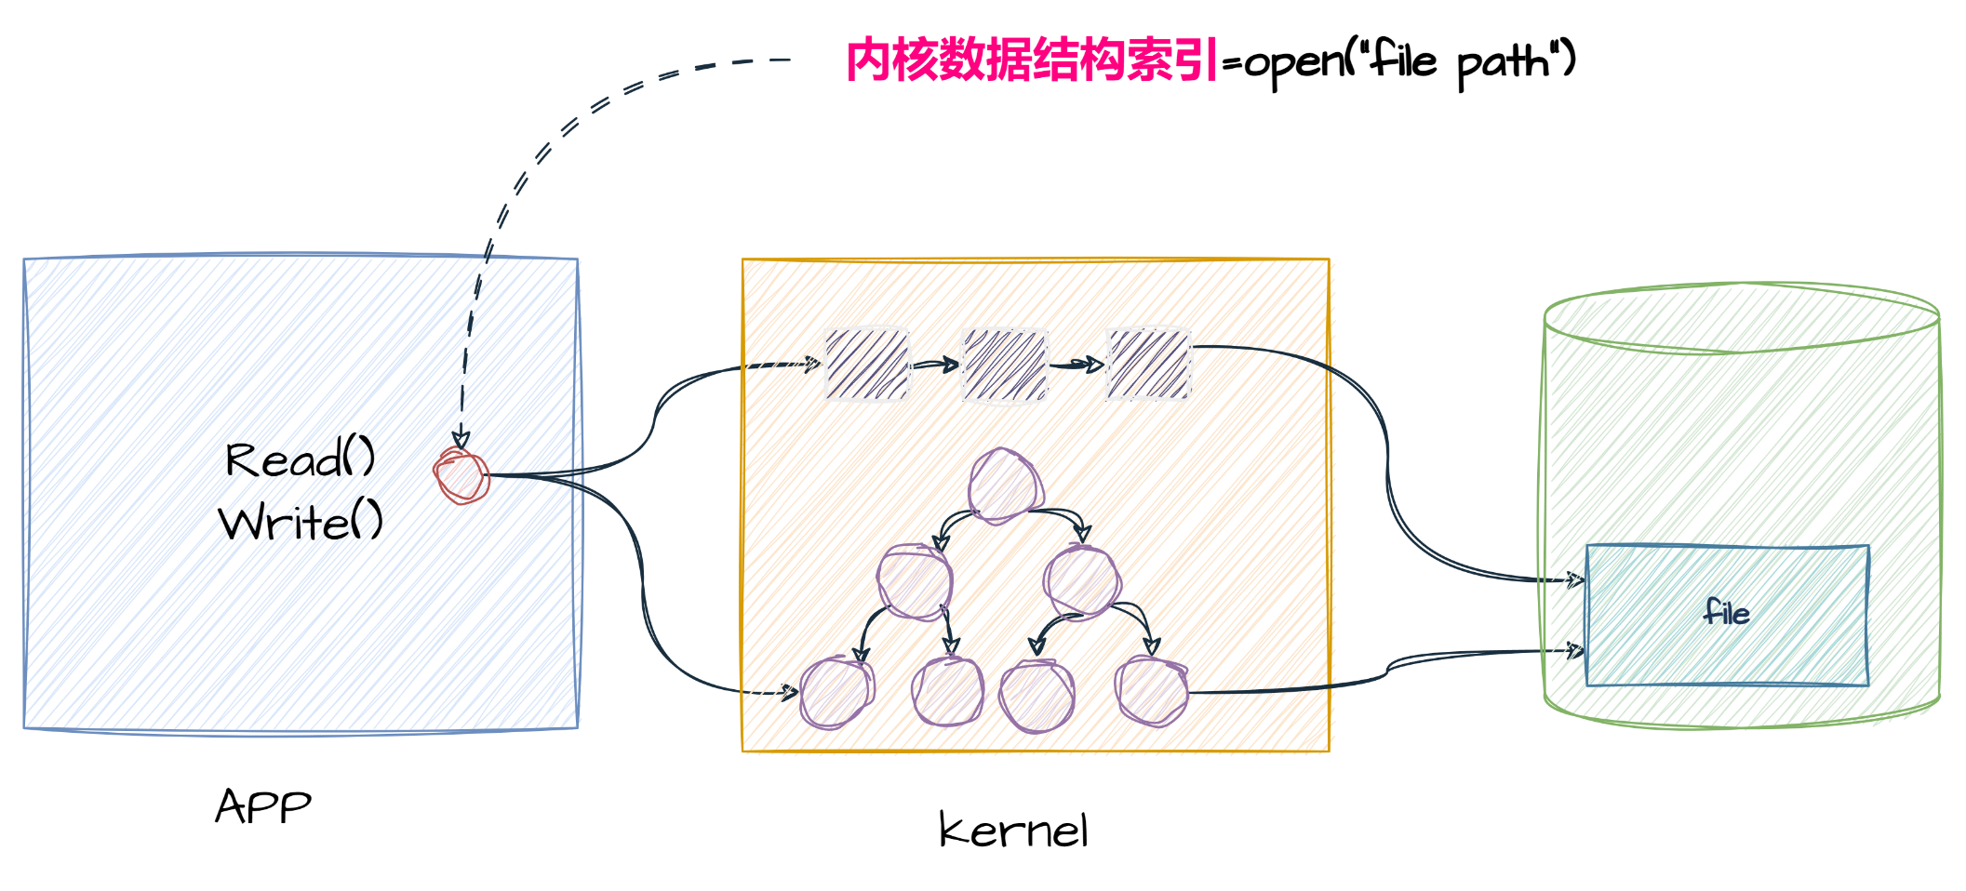
文件
open函数的参数和返回值是什么？

Slide 10
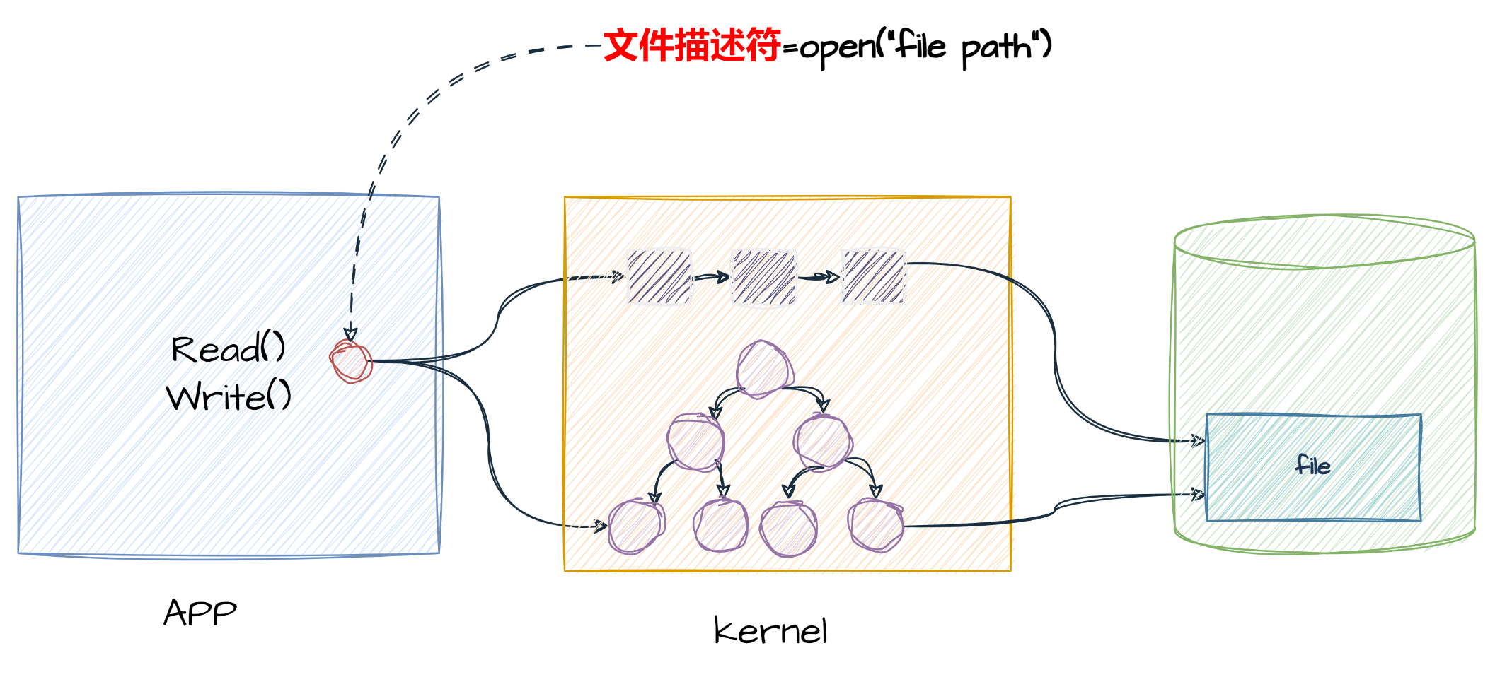
文件
open函数的参数和返回值是什么？

Slide 11
文件
open函数的参数和返回值是什么？
int fd = open("file path")
read(fd, ...)
write(fd, ...)

Slide 12
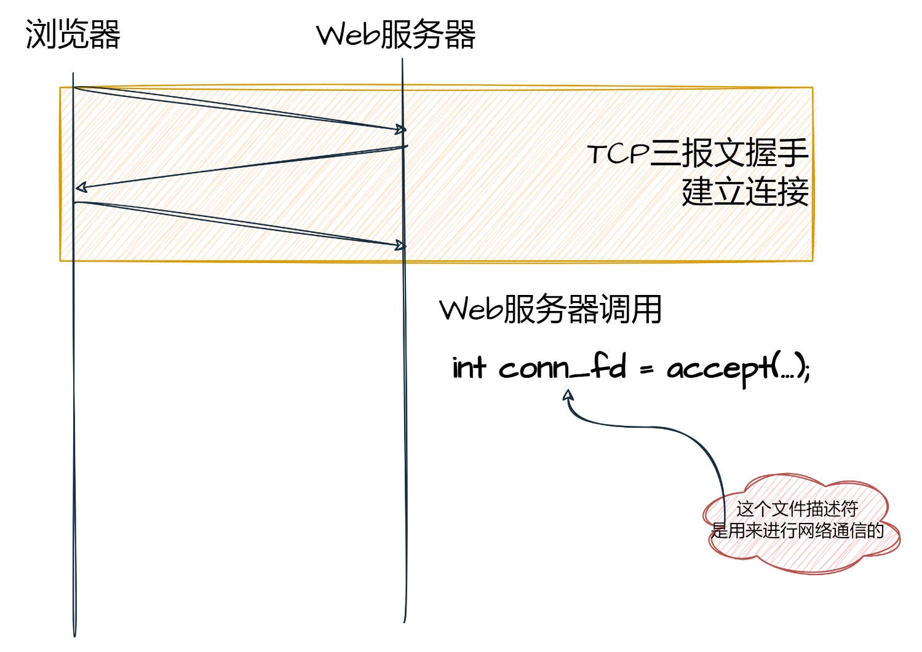
网络编程中的文件操作

Slide 13
网络编程中的文件操作
int conn_fd = accept(...);
if(read(conn_fd,buff)>0){
do_something(buff);
}

Slide 14
网络编程中的文件操作
if(read(conn_fd1,buff)>0){
do_something(buff);
}
if(read(conn_fd2,buff)>0){
do_something(buff);
}
if(read(conn_fd3,buff)>0){
do_something(buff);
}
阻塞
被卡住
被卡住

Slide 15
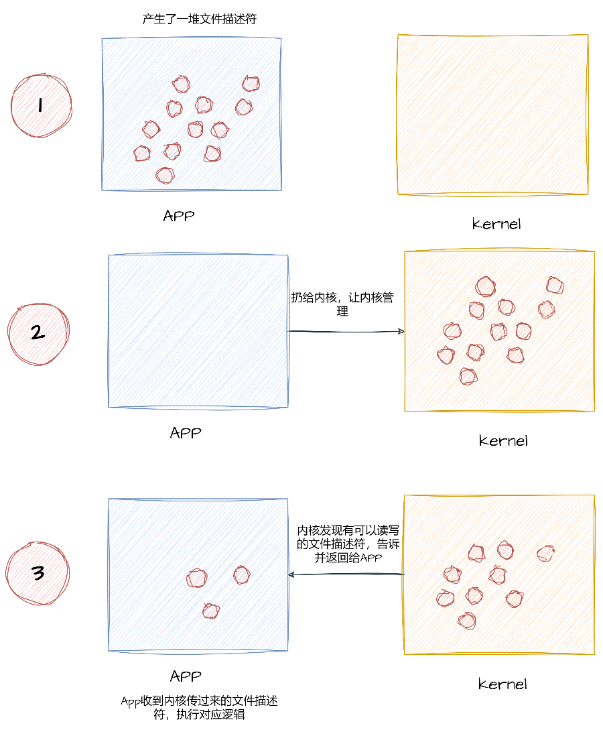
网络编程中的文件操作

Slide 16
网络编程中的文件操作
fds = wait_files({fd1, fd2, fd3 ,..., fdn});
for(fd : fds){
read(fd, buf);
do_something(buf);
}

Slide 17
I/O多路复用
I/O多路复用就是应用程序把一堆需要处理的文件描述符丢给内核，当其中任何一个文件描述符背后的文件具备读写条件时，就把这些文件描述符筛选出来给应用程序处理。

